Slide 1
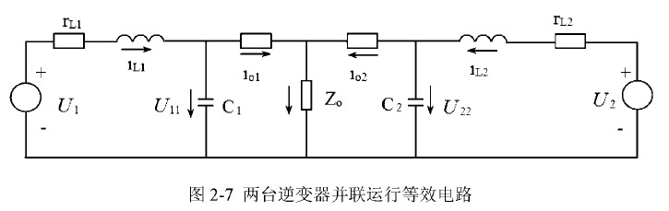
逆变器的并联技术
逆变器并联的目的
逆变器并联要解决的问题
电流均分（均流）

Slide 2
怎样才能实现均流
调整各模块的输出电压，从而调整输出电流，以达到均分电流的目的。
如果各逆变器频率和幅值完全相同，但是相位不同，此时主要是有功功率环流；如果频率和相位一致，幅值有差异，此时主要是无功环流，即一部分逆变器输出无功，另一部分逆变器吸收无功。
目前,逆变器并联运行的均流控制策略主要有:电流检测环法；主从并联控制法、分散逻辑控制法、外特性下垂并联控制法。

Slide 3



第十章 光伏逆变器的检测
10.1概述
10.2检测项目
5-1

Slide 4
10.1 概述
逆变器制作完成以后要进行检测，主要有：
直流侧：直流过/欠压
交流侧：交流过压、欠压、过频、欠频；过流，过载，短路。
反孤岛保护
低电压穿越
绝缘监测

Slide 5
10.2测试项目
10.2.1基本性能测试
一、直流输入电压范围和过欠压测试
二、 电网电压响应测试
三、电网频率响应测试
四、并网电流直流分量

Slide 6
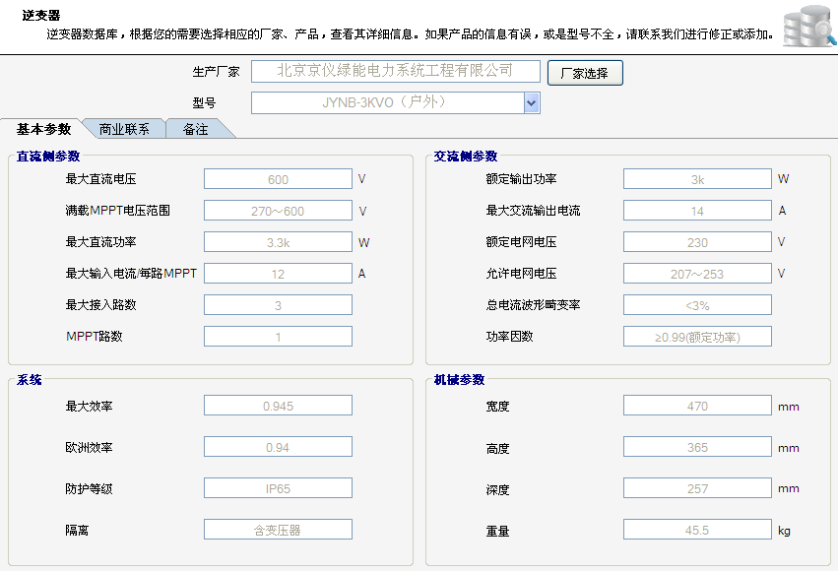

Slide 7
10.2.2 并网电压的不平衡度测试
测试逆变器接入电网的公共连接点的三相电压不平衡度是否超过规定的限值
10.2.3 功率因数测试
测试逆变器的功率因数是否满足规格书及行标要求。
当逆变器输出有功功率大于其额定功率的50%，功率因数应不小于0.98（超前或滞后），输出有功功率在20%~50%时，功率因数应不小于0.95（超前或滞后）。

Slide 8
10.2.4 效率测试
测试逆变器的效率是否满足规格书及行规要求，是变换器的主要且重要指标之一，中国质量认证中心(CQC)规定无变压器型逆变器最大转换效率不低于96%，含变压器型逆变器最大转换效率不低于94%

Slide 9
10.2.5 最大功率点跟踪（MPPT）测试
测试逆变器的MPPT的效率和MPPT的跟踪时间是否满足规格书及行标要求
1. 选用能够精确模拟光伏特性的DC SOURCE；
2. 设定DC SOURCE的最大输出功率（未知工作电压点是否可以设置），正常并网（分别用AC SOURCE和电网）工作以后，记录DC SOURCE的设定的最大功率、输出功率、输出电压、输出电流，光伏逆变器的输出功率；比较DC SOURCE的设定的最大功率和输出功率的差；计算出MPPT的效率，且记录MPPT的跟踪时间；

Slide 10
3. 接第二步，模拟电池温度变化，记录DC SOURCE的设定的最大功率、输出功率、输出电压、输出电流，光伏逆变器的输出功率；比较DC SOURCE的设定的最大功率和输出功率的差；
4. 接第二步，模拟光照强度变化，记录DC SOURCE的设定的最大功率、输出功率、输出电压、输出电流，光伏逆变器的输出功率；比较DC SOURCE的设定的最大功率和输出功率的差；

Slide 11
5. 接第二步，同时模拟光照强度变化和电池温度变化，记录DC SOURCE的设定的最大功率、输出功率、输出电压、输出电流，光伏逆变器的输出功率；比较DC SOURCE的设定的最大功率和输出功率的差；
多次重复上述工作

Slide 12
10.2.6 并网电流谐波测试
测试逆变器的电流谐波是否满足规格书及行规要求
逆变器在运行时不应造成电网电压波形过度畸变和注入电网过度的谐波电流，以确保对连接到电网的其他设备不造成不利影响。

Slide 13
逆变器带载（线性负载）运行时，电流谐波总畸变率限值为5%，奇次谐波电流含有率限值见表1，偶次谐波电流含有率限值见表2。
表1 奇次谐波电流含有率限值
奇次谐波次数 | 含有率限值（%）
3rd-9th | 4.0
11th-15th | 2.0
17th-21st | 1.5
23rd-33rd | 0.6
35th以上 | 0.3

Slide 14
表2 偶次谐波电流含有率限值
偶次谐波次数 | 含有率限值（%）
2nd-10th | 1.0
12th-16th | 0.5
18th-22nd | 0.375
24th-34th | 0.15
36th以上 | 0.075

Slide 15
10.2.7 噪声测试
测试逆变器的噪声是否满足规格书及行规要求
使用声级计测量逆变器正常工作时的噪声。
1.音频噪声的测量：
被测逆变器产品直接放置在吸声系数符合要求的地反射面上，并尽量排除因安装不当而产生附加噪声，使被测逆变器主要表面尽量不与其它反射面平行，逆变器负载不应构成反射或产生附加噪声。

Slide 16
在逆变器的正前方，声级计固定在样机前面板前方1米或2米处进行测量（以自前盖板距离为准，如果产品规格书中规定了的噪声测试距离，则按规格书规定测距离测试），逆变器高度的1/2处安放声级计。声级计用支架固定，不要手持。应注意支架或测试人员对噪声反射的影响。

Slide 17
2.噪声频谱的测量：
分别在逆变器处于市电逆变模式和电池逆变模式下测试环境噪声、设备噪声和频谱。
在声源工作的典型周期上观察时间平均声压级，在测试的频率范围内，在每个传声器位置上读取时间平均声压级：被测量声源工作期间，各频带声压级。对中心频率160Hz及以下的频带，观察周期应至少30S，对中心频率200Hz及以上的频带，观察周期应至少10S。测试下面表格频带声压级。

Slide 18
测试频带的中心频率（HZ）
20 | 25 | 31.5 | 40 | 50 | 63 | 80 | 100
125 | 160 | 200 | 250 | 315 | 400 | 500 | 630
800 | 1000 | 1250 | 1600 | 2000 | 2500 | 3150 | 4000
5000 | 6300 | 8000 | 10000 | 12500 | 16000 | 20000

Slide 19
10.2.8 检测和显示精度测试
测试逆变器的监控面板的显示数据和告警信息是否符合设计要求和技术规格书要求；测试前需要对所有检测值进行校正。
在整个测试过程中关注“记录内容”中要求的项目（但不仅限于），并作相应的数据记录。
记录内容：
1、面板提示信息和告警是否合理；
2、所有检测数据是否符合检测精度要求；
电压电流有效值、系统功率、负载等的计算是否正确；

Slide 20
10.2.9 母线软启动及浪涌电流测试
测试逆变器的母线软启动逻辑是否符合设计要求，浪涌电流是否满足规格要求，系统逻辑和告警是否正确
太阳能逆变器，第一次上电，通过网侧电压二极管整流，建立母线电压，然后直流输入，母线电压完全建立；当母线上升到一定程度，可以闭合直流输入时，应有告警或灯显示，否则不允许闭合直流输入；
第一次上电以后，母线软启动无需再重复上述步骤，逆变器随每天的日出日落，可以自动建立母线，无需要人工干预。

Slide 21
1. 电网分别设定在额定电压/频率、低压/低频、低压/高频、高压/高频、高压/低频等，
用示波器观察输出电压、输出电流、母线电压的波形，关注母线电压和网侧电流的变化情况，同时测试浪涌电流值及其持续时间。
2. 母线初步稳定，按照提示闭合直流输入，母线可以自动软启动，然后并网工作；选择母线电压最低（网侧电压最小），直流输入电压最高（规格书规定的开口电压），测量输入浪涌电流值及其持续时间，该电流不允许损坏器件。

Slide 22
3. 正常并网工作以后，模拟日出日落，用示波器观察输出电压、输出电流、母线电压的波形，关注母线电压和网侧电流的变化情况，同时测试浪涌电流值及其持续时间

Slide 23
10.2.10 自动开关机测试
测试逆变器是否能根据日出和日落的日照条件，实现自动开机和关机，且直流电压值、逻辑保护动作和告警信息符合规格要求
逆变器应能根据日出和日落的日照条件，实现自动开机和关机。
1、电网(ACSOURCE)电压和频率正常，并网逆变器正常工作；
2、调节DCSOURCE使直流侧电压下降到低于允许范围的下限时，逆变器应能自动关机，记录直流电压值、逻辑保护动作和告警信息；

Slide 24
3、调节直流输入源，使直流侧电压从低于逆变器的允许直流电压工作范围下限的电压处开始增加，当直流侧电压高于允许范围的下限时，逆变器应能自动开机，记录直流电压值、逻辑保护动作和告警信息；
4、由于PV特性，PV带上负载以后电压会跌落许多，该现象是否导致逆变器重复开、关机，记录逻辑保护动作和告警信息。

Slide 25
10.2.11 负载降额测试
测试逆变器在输入电压不能满足满功率馈网时，逆变器的降额的馈网功率点是否满足规格要求。
规格书或行标规定了DC输入电压Z，当电压低于Z，逆变器将无法满功率馈网，即使PV能够提供大于逆变器的电能；其次规定最低电压X，在（X，Z）之间的任何一个电压点将对应一个逆变器降额的馈网功率点。

Slide 26
调节AC SOURCE使逆变器并网的电压和频率正常，且设定DC SOURCE的输出容量略大于逆变器的额定容量；当DC电压大于Z，逆变器正常并网以后，缓慢调低DC SOURCE至一个任意电压点（逆变器仍然馈网工作），记录此时输入电压、输出负载、输入电流；然后再挑选一个电压点，记录此时输入电压、输出负载、输入电流；最后调低到规格书界定的下限电压 点，记录此时输入电压、输出负载、输入电流。

Slide 27
10.2.12 PV输入限流测试
测试逆变器在去掉逆变侧的过流和过载能力时，DC/DC变换器，除了硬件的逐波限流，还应具备软件的限流能力，用于对DC/DC变换器的保护。
1、去掉逆变侧的过流和过载能力；
2、系统正常工作以后，改变PV的最大输出功率，使DC/DC变换器处于限流状态，记录母线电压、输入电流、输出电流和限流延时；

Slide 28
10.2.13 输出隔离变压测试
测试逆变器在全并网电压/频率范围和全输入电压的范围内工作时，并网的输出（即输出变压器原边）电压、电流是否出现振荡，输出隔离变压器是否出现饱和、副边电压电流严重畸变等不良现象。

Slide 29
10.2.14 恢复并网保护测试
测试逆变器在恢复并网时，恢复并网时间是否满足规格及行标要求。
由于超限状态导致逆变器停止向电网供电后，在电网的电压和频率恢复到正常范围后一段时间内光伏系统不允许向电网送电，送电延迟取值范围未20s至5min

Slide 30
1、电网(AC SOURCE)电压和频率正常，并网逆变器正常工作；
2、调节AC SOURCE的电压，使之超出逆变器的工作范围，则逆变器停止工作，然后恢复电压到正常范围，记录逆变器的恢复并网时间；
3、调节AC SOURCE的频率，使之超出逆变器的工作范围，则逆变器停止工作，然后恢复频率到正常范围，记录逆变器的恢复并网时间；
直接断开电网，则逆变器停止工作，然后恢复电网，记录逆变器的恢复并网时间。

Slide 31
10.2.15 输出过流保护测试
测试逆变器在输出过流保护时，逆变器的保护动作时间是否满足规格书及行标要求。
逆变器对交流输出应设置过流保护。逆变器的过电流应不大于额定电流的150%，如果超过150％，应0.1s内停止向电网供电，同时发出警示信号。故障排除后，逆变器应能正常工作。

Slide 32
光伏电站需具备一定的过电流能力，在120％倍额定电流以下，光伏电站连续可靠工作时间应不小于1 分钟；在120%~150%额定电流内，光伏电站连续可靠工作时间应不小于10 秒。当检测到电网侧发生短路时，光伏电站向电网输出的短路电流应不大于额定电流的150%。

Slide 33
1、电网(ACSOURCE)电压和频率正常，并网逆变器正常工作；
2、调节（调低）ACSOURCE的电压，使之电压发生跳变（使输出电流瞬间增大超过150％），记录逆变器的输出电流、保护动作时间；
3、调节（调低）ACSOURCE的电压，使之电压发生跳变（使输出电流瞬间增大小于150％），记录逆变器的输出电流、保护动作时间；

Slide 34
4、调节ACSOURCE的电压，使之电压发生跳变（步骤：正常－降低－正常,周期小于0.1s，输出电流瞬间增大超过150％），记录逆变器的输出电流、保护动作时间；
5、调节ACSOURCE的电压，使之电压发生跳变（步骤：正常－降低－正常,周期小于0.1s，输出电流瞬间增大小于150％），记录逆变器的输出电流、保护动作时间；
6、输出过载和输出低压时可能造成长时间过载！

Slide 35
10.2.16 防反放电保护测试
测试逆变器的反向电流是否满足规格书及行标要求
当逆变器直流侧电压低于允许工作范围或逆变器处于关机状态时，逆变器直流侧应无反向电流流过。
1、电网(ACSOURCE)电压和频率正常，并网逆变器正常工作；
2、调节DCSOURCE的电压，使之电压瞬间降低至允许工作范围以下，记录直流侧的反向电流；

Slide 36
3、正常手动关闭逆变器，记录直流侧的反向电流；
4、调节ACSOURCE的电压，使之超出逆变器的工作范围，则逆变器停止工作，记录直流侧的反向电流；
5、调节ACSOURCE的频率，使之超出逆变器的工作范围，则逆变器停止工作，记录直流侧的反向电流。

Slide 37
10.2.17 极性反接保护测试
测试逆变器的极性接反保护及对应的逻辑保护动作和告警信息是否满足规格及行标要求。
当光伏方阵的极性接反时，逆变器应能保护而不会损坏。极性正接后，逆变器应能正常工作
1、将PV输入侧所有的输入线都接反，然后按照正常上电顺序上电，记录逻辑保护动作和告警信息；
2、将PV输入侧部分的输入线都接反，然后按照正常上电顺序上电，记录逻辑保护动作和告警信息。

Slide 38
10.2.18 输入过载保护测试
测试逆变器在输入过载时，逆变器的输出功率、输出电流、持续工作时间、逻辑保护动作和告警信息是否满足规格及行标要求
当光伏方阵输出的功率超过逆变器允许的最大直流输入功率时，逆变器应自动限流工作在允许的最大交流输出功率处，在持续工作7小时或温度超过允许值的任何一种情况下，逆变器应停止向电网供电。恢复正常后，逆变器应能正常工作。
注：具有最大功率点跟踪控制功能的光伏并网逆变器，其过载保护通常采用将工作点偏离光伏方阵的最大功率点的方法。

Slide 39
1、过载保护采用将工作点偏移的方法
a)、选用DCSOURCE的容量需大于逆变器的额定容量，且输出功率可以调节；
b)、设置DCSOURCE的容量小于等于逆变器的额定容量，逆变器正常并网工作以后，缓慢调高DCSOURCE的输出功率，当DCSOURCE的输出功率大于逆变器的最大输出功率时，观察逆变器是否限流，记录输出功率、输出电流、逻辑保护动作和告警信息；

Slide 40
c)、持续上述的工况，观察逆变器是否能够工作超过7小时，记录持续工作时间；如果逆变器发生过温保护，则记录持续工作时间、逻辑保护动作和告警信息；
d)、再缓慢调低DCSOURCE的输出功率至逆变器的额定容量，观察逆变器是否恢复工作或退出限流模式；

Slide 41
2、过载保护未采用将工作点偏移的方法，直接采用逆变器软件限流的方法
a)、选用DCSOURCE的容量需大于逆变器的额定容量，且输出功率可以调节；
b)、设置DCSOURCE的容量小于等于逆变器的额定容量，逆变器正常并网工作以后，缓慢调高DCSOURCE的输出功率，当DCSOURCE的输出功率大于逆变器的最大输出功率时，观察逆变器是否限流，记录输出功率、输出电流、逻辑保护动作和告警信息；

Slide 42
c)、调节并网电压（ACSOURCE的输出电压），幅度小于110％，则逆变器的功率不变，电流减小，记录输出功率，输出电流、逻辑保护动作和告警信息；
持续上述的工况，观察逆变器是否能够工作超过7小时，记录持续工作时间；如果逆变器发生过温保护，则记录持续工作时间、逻辑保护动作和告警信息

Slide 43
10.2.19 逆向功率保护测试
测试逆变器的供电变压器次级处的逆流为逆变器额定输出的5%时，逆变器的逆流值和断开并网的时间是否符合规格书及行标要求。
系统在不可逆流的并网方式下工作，当检测到供电变压器次级处的逆流为逆变器额定输出的5%时，逆向功率保护应在0.5-2s内将光伏系统与电网断开。
由于我公司的逆变器从理论上分析，正常并网工作时，不存在逆流，但是如果异常、故障等情况下，比如说母线短路的情况，将会出现逆流

Slide 44
10.2.20 死区时间测试
测试逆变器工作在满功率时，IGBT上管和下管的驱动脉冲死区时间是否满足设计规格。
测试方法：
1、设置PV电压为高压，逆变器满载运行，测量逆变器的每一相IGBT上管和下管的驱动脉冲死区时间。
2、 改变PV电压为低压和额定，重复上述步骤。

Slide 45
10.2.21 夜间损耗测试
测试逆变器在夜间停止工作之后的待机功率损耗。
测试方法：
1、断开PV输入，将SPS接回逆变器电路中，并连接到三相电网，逆变器待机状态时由电网供电；
2、在逆变器交流输出端的滤波电感后接入功率分析仪，测量逆变器损耗功率。

Slide 46
10.2.22 母线电容纹波电流测试
逆变器在满载运行时母线纹波电流决定了逆变器的使用寿命。
测试方法:
1、逆变器在额定电压下，满载运行一段时间后，用电流探头测量母线的纹波电流，在低频和高频下记录数据，并结合温升测试数据，算出电容的使用寿命。
2、设这PV电压分别为低压和高压，重复上述步骤。

Slide 47
10.2.23 逆变滤波电容纹波电流测试
逆变器在满载运行时逆变滤波电容纹波电流决定了逆变器的使用寿命。
测试方法：
1、逆变器在额定电压下，满载运行一段时间后，用电流探头分别测量每一相的逆变滤波电容的纹波电流，在低频和高频下记录数据，并结合温升测试数据，算出电容的使用寿命。
2、设这PV电压分别为低压和高压，重复上述步骤。

Slide 48
10.2.24 逆变电感纹波电流测试
逆变器在满载运行时逆变电感纹波电流直接影响到逆变器并网电流，进而会影响到逆变器的使用寿命
测试方法：
1、逆变器在额定电压下，满载运行一段时间后，用电流探头分别测量每一相的逆变电感的纹波电流，在低频和高频下记录数据，并结合温升测试数据，算出电容的使用寿命。
2、设这PV电压分别为低压和高压，重复上述步骤。

Slide 49
10.3 故障模拟测试
母线软启动失败、输出保险熔断、输出变压器和电抗器过温、环境过温保护、逆变晶闸管/接触器开路故障、逆变晶闸管/接触器短路故障、风扇故障、输出相序接反保护、输出缺相保护、低电压穿越测试、 接地保护、IGBT过温保护测试。

Slide 50
10.4 可靠性测试
PV电压跳变测试、电网电压跳变测试、电网频率跳变测试、老化及温升测试、IGBT电压应力测试。

Slide 51
10.5安全测试
绝缘电阻、绝缘电压测试，方阵绝缘阻抗测试，连续残余电流测试，着火漏电流测试，残余电流突变测试，接触电流测试。
10.6 环境试验
10.7 EMC测试

